Slide 1
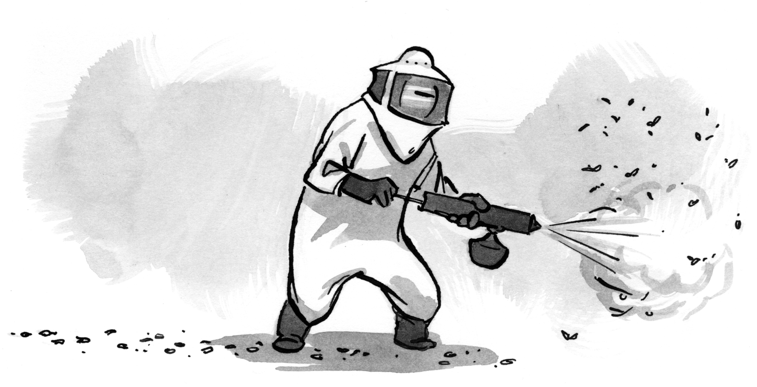
Debuggen

Slide 2
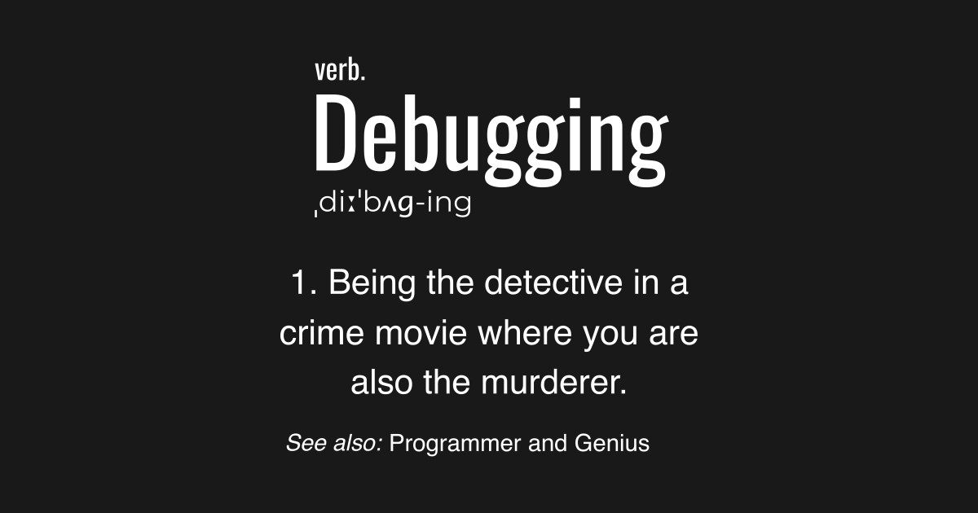

Slide 3
Inleiding
Bug = fout in een programma
Hoe opsporen?
Primitieve hulpmiddeltjes
Console.WriteLine(…)
Debugger
Stap voor stap door het programma lopen en de inhoud van variabelen bekijken
Lezen van broncode (“Code reading”)
Programmeurs checken mekaars code en trachten zo fouten eruit te halen
Inspecteren van
Log bestanden: dit zijn tekstbestanden die een programma genereert tijdens de uitvoering.
Core dump: als een programma crasht, dan genereert het een bestand met daarin de volledige toestand van de processor, geheugen, etc.
Oplossen van bugs is voor omvangrijke programma’s geen eenvoudige taak en is een discipline op zich

Slide 4

Waar kunnen bugs ontstaan
At compile-time (kunnen we reeds)
At link-time (volgend jaar)
At run-time (focus vandaag)

Slide 5
At compile-time
Compilatie (at compile time)
Syntaxfouten
Dit zijn de “eenvoudigste” fouten omdat een compiler je de foutenboodschap geeft
Met een goede IDE (zoals Visual Studio) krijg je zelfs tijdens het typen onmiddellijk feedback
Passen we nu reeds toe
Geen “debugger”-programma nodig

Slide 6
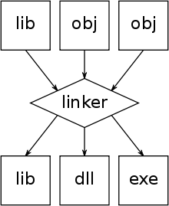
At link-time
Tijdens koppelen/bouwen (build) programma
Dit is een mechanisme om andere (binaire) code met het eigenlijke programma te verbinden
Bijvoorbeeld: Console.WriteLine(…)
Waar is de code voor System.Console?
Op welke manier wordt dit “at runtime” gevonden?
→ .NET Managed Execution Environment
Zien we volgend jaar in actie bij Game Dev

Slide 7
At run-time
Tijdens uitvoering programma
Dit zijn de feitelijke “bugs” die vaak moeilijk te vinden en/of op te lossen zijn
Soms krijg je foutboodschappen (Exceptions)
Soms krijg je onverwacht/verkeerd gedrag
Focus van vandaag

Slide 8

Runtime fouten
Deterministisch: je kan precies aangeven wanneer en in welke omstandigheden de fout zich voordoet
Indeterministisch: de fout doet zich soms voor en dan weer niet, je kan geen precieze omschrijving geven wanneer en hoe de fout optreedt
Voorbeeld: een “memory leak”: als een programma voortdurend geheugen verbruikt en niets vrijgeeft gaat het na een tijd crashen, maar het precieze tijdstip is afhankelijk van het gebruik en de reeds aanwezige vrije ruimte

Slide 9
Breakpoint zetten
Breakpoint: uitvoer zal op dit punt, VOOR deze lijn, ‘pauzeren’ en naar Visual Code gaan
Meerdere breakpoints toegelaten
Bekijk je deze slides in pdf? De animated gifs in deze en volgende slides kan je hier in beweging zien https://tutorials.visualstudio.com/vs-get-started/debugging

Slide 10
Debugger starten

Slide 11
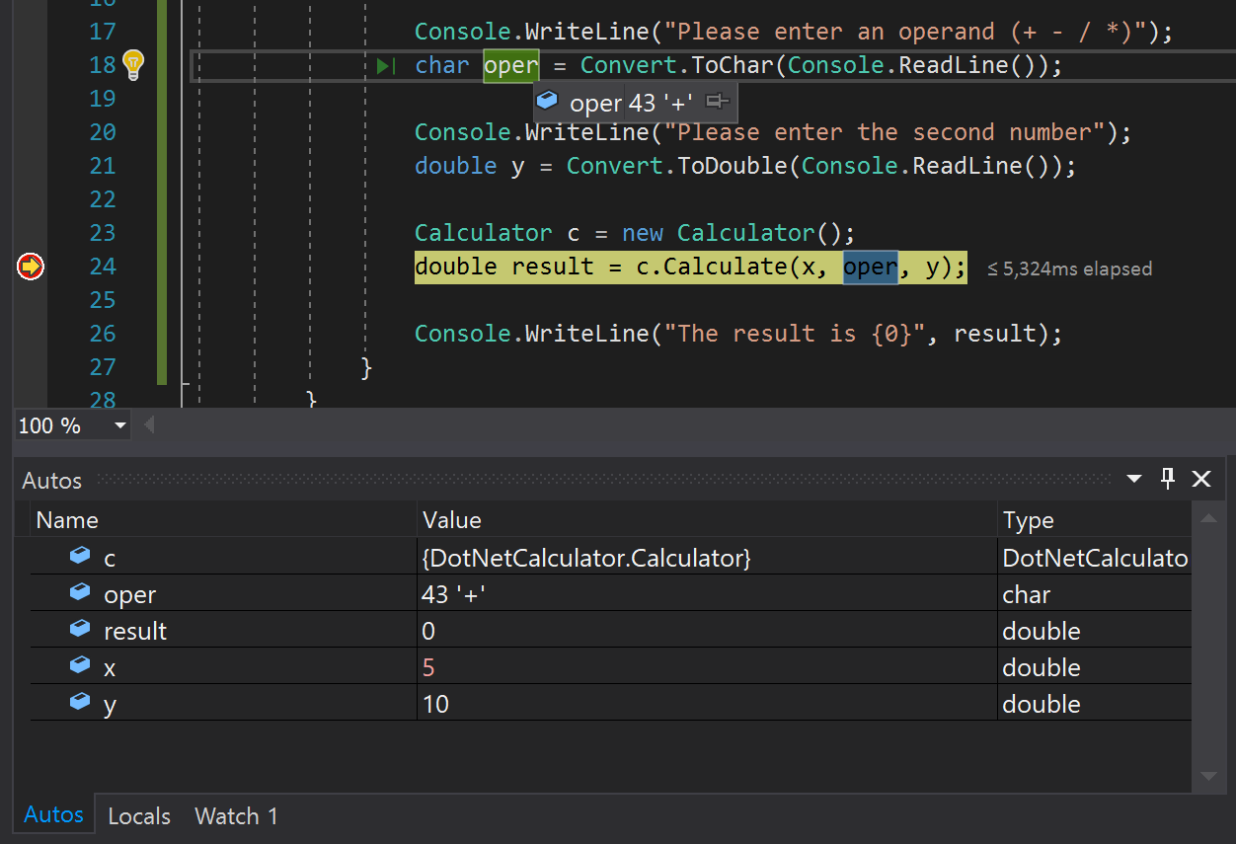
Watch (autos) venster observeren

Slide 12
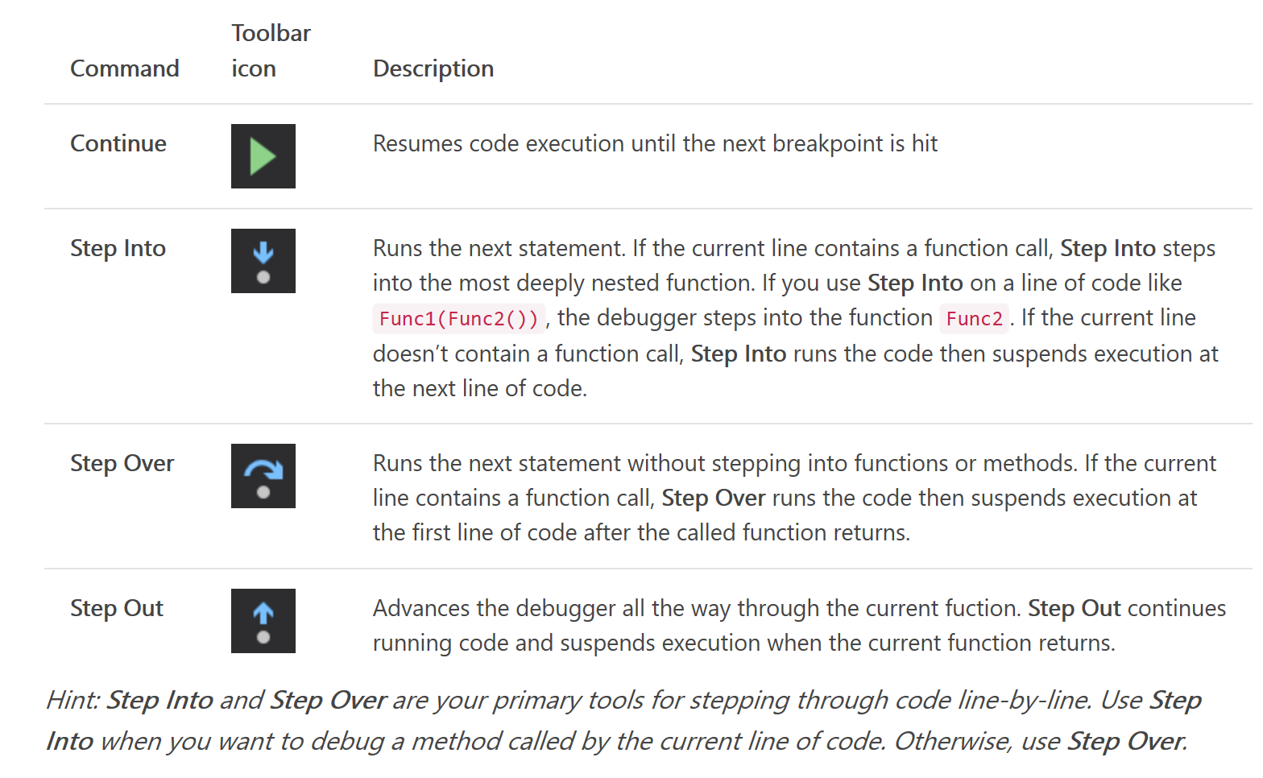
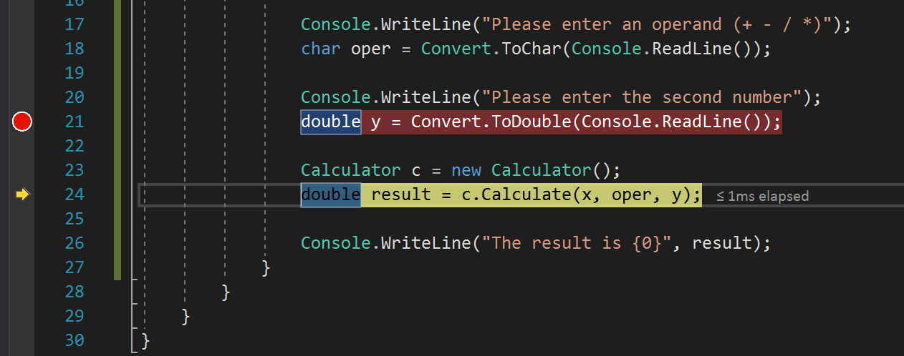
Doorheen code ‘steppen’

Slide 13

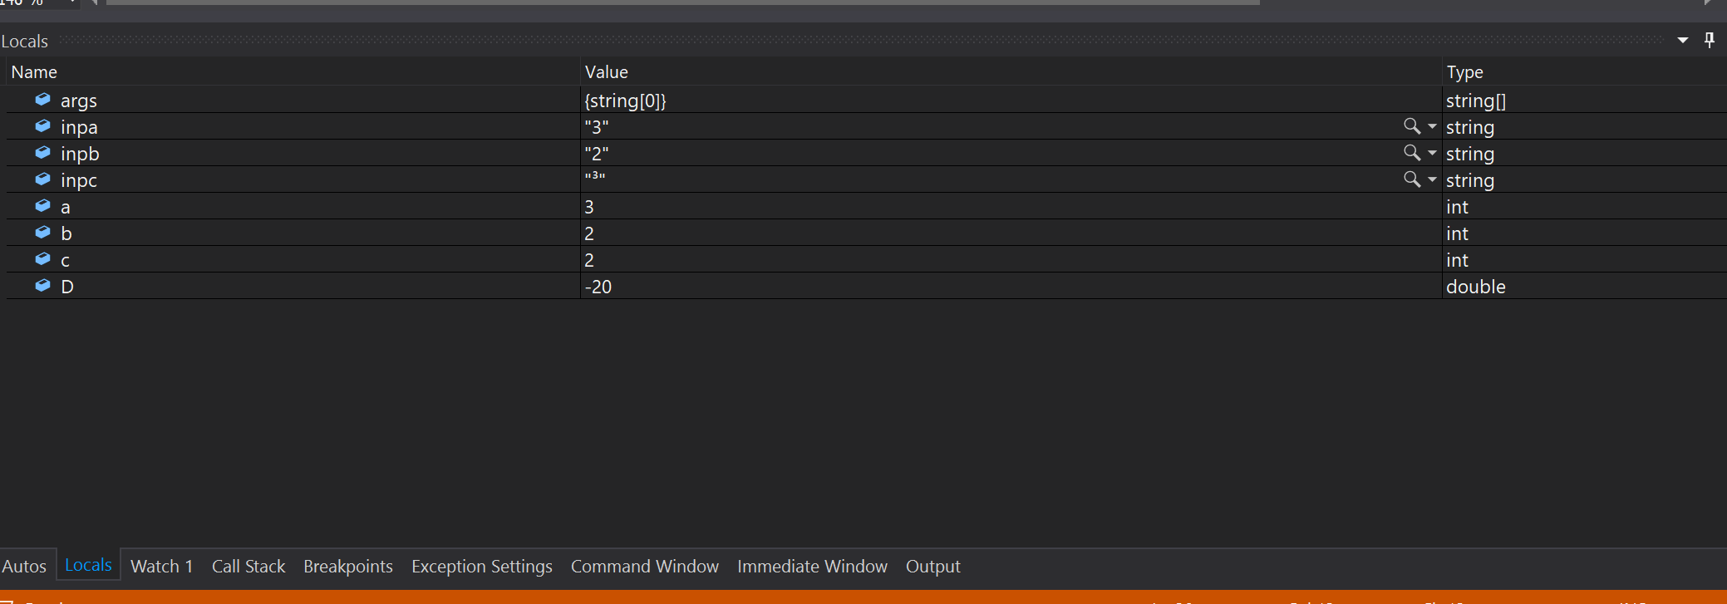
Demo: de debugger gebruiken
Debugger starten en stoppen
Breakpoints
Single Stepping
Watch window, Locals, Autos, Immediate, Call Stack

Slide 14

Find de bug

Slide 15
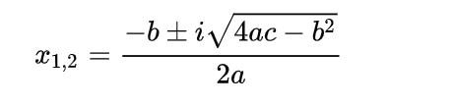
Vierkantsvergelijking
In de wiskunde is een vierkantsvergelijking, kwadratische vergelijking of tweedegraadsvergelijking een vergelijking van de vorm:
ax²+bx+c=0
Oplossen door:
D= b²-4ac
Indien D gelijk is aan 0 => geen oplossing
Indien D groter is dan 0 => 2 reële oplossingen
X1= (-b+ Wortel(D))/2a
X2= (-b- Wortel(D))/2a
Indien D kleiner is dan 0 => 2 imaginaire oplossingen

Slide 16
Hoe debuggen
Bepaal welke je output je verwacht:
Reken (op papier) uit voor:
X²-1=0
X²-4x-5=0
Test programma met getallen van hierboven.
Klopt output?
Neen?
=> Breakpoint(s) zetten en door code steppen.
=> Controleer de tussenstappen!
Ja?
Klaar!

Slide 17
